Slide 1
Chapter 07
Backend
API 문서화 (Swagger)
Roadmap
교재 내용을 강의용으로 압축한 요약 슬라이드
기술 스택
swagger-jsdoc · swagger-ui-express
Node.js + MySQL

Slide 2
CH07
목차
API 문서화 (Swagger)
7-1
API 문서화가 중요한 이유
7-3
JSDoc으로 API 명세 작성
7-2
Swagger 설치 및 기본 설정
7-4
실습 과제
Backend Roadmap · Node.js + MySQL
CH07

Slide 3
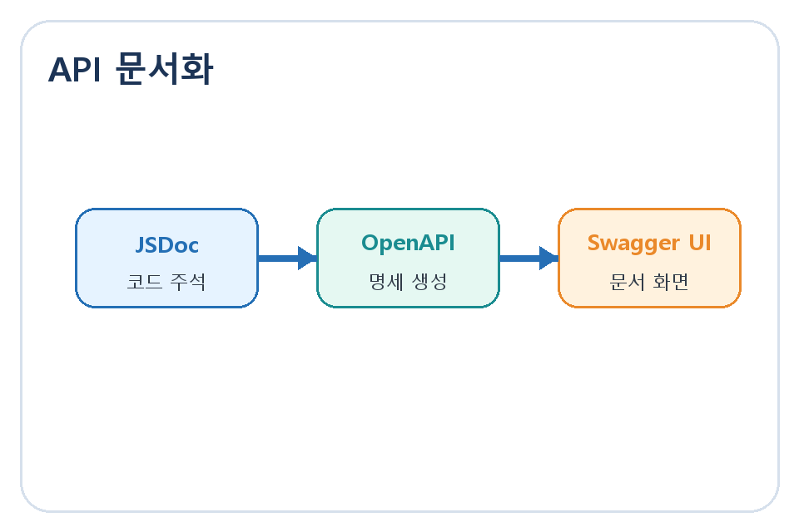
CH07
핵심 개념
7-1. API 문서화가 중요한 이유
교재 핵심을 강의용 문장으로 압축했습니다.
• Swagger는 API의 요청, 응답, 인증 방식을 문서로 확인하게 해줍니다.
한 줄 정리
Swagger는 API의 요청, 응답, 인증 방식을 문서로 확인하게 해줍니다.
Backend Roadmap · Node.js + MySQL
CH07

Slide 4
CH07
핵심 개념
7-2. Swagger 설치 및 기본 설정
교재 핵심을 강의용 문장으로 압축했습니다.
• 이 소단원의 핵심 개념을 먼저 이해하고, 이어지는 코드와 실습에서 직접 확인합니다.
한 줄 정리
이 소단원의 핵심 개념을 먼저 이해하고, 이어지는 코드와 실습에서 직접 확인합니다.
Backend Roadmap · Node.js + MySQL
CH07

Slide 5
CH07
핵심 개념
7-3. JSDoc으로 API 명세 작성
교재 핵심을 강의용 문장으로 압축했습니다.
• /**
• * @swagger
• * /api/users:
한 줄 정리
/**
Backend Roadmap · Node.js + MySQL
CH07

Slide 6
CH07
코드 따라 쳐보기
7-2. Swagger 설치 및 기본 설정
교재의 코드를 읽기 쉬운 크기로 나누어 배치했습니다.
# npm install swagger-jsdoc swagger-ui-express
// src/swagger.js
const swaggerJsDoc = require("swagger-jsdoc");
const options = {
definition: {
openapi: "3.0.0",
info: {
title: "My Backend API",
version: "1.0.0",
description: "실무형 백엔드 API 문서",
},
components: {
securitySchemes: {
Backend Roadmap · Node.js + MySQL
CH07

Slide 7
CH07
코드 따라 쳐보기
7-2. Swagger 설치 및 기본 설정 (2)
교재의 코드를 읽기 쉬운 크기로 나누어 배치했습니다.
BearerAuth: { type: "http", scheme: "bearer", bearerFormat: "JWT" }
}
},
security: [{ BearerAuth: [] }],
servers: [{ url: "http://localhost:3000" }],
},
apis: ["./src/routes/*.js"], // JSDoc 주석이 있는 파일 경로
};
module.exports = swaggerJsDoc(options);
// app.js에 Swagger UI 연결
const swaggerUi = require("swagger-ui-express");
const swaggerSpec = require("./swagger");
Backend Roadmap · Node.js + MySQL
CH07

Slide 8
CH07
코드 따라 쳐보기
7-2. Swagger 설치 및 기본 설정 (3)
교재의 코드를 읽기 쉬운 크기로 나누어 배치했습니다.
app.use("/api-docs", swaggerUi.serve, swaggerUi.setup(swaggerSpec));
// http://localhost:3000/api-docs 에서 문서 확인
Backend Roadmap · Node.js + MySQL
CH07

Slide 9
CH07
코드 따라 쳐보기
7-3. JSDoc으로 API 명세 작성
교재의 코드를 읽기 쉬운 크기로 나누어 배치했습니다.
// src/routes/user.route.js
Backend Roadmap · Node.js + MySQL
CH07

Slide 10
CH07
코드 따라 쳐보기
7-3. JSDoc으로 API 명세 작성
교재의 코드를 읽기 쉬운 크기로 나누어 배치했습니다.
router.post("/", validate(createUserSchema), userController.createUser);
Backend Roadmap · Node.js + MySQL
CH07

Slide 11
CH07
실습 과제
오늘의 완료 조건
1
Swagger 설치 및 /api-docs 경로에서 UI 확인
2
회원가입, 로그인, 프로필 조회 API에 Swagger 주석 추가
3
Swagger UI에서 직접 API 호출 테스트
Backend Roadmap · Node.js + MySQL
CH07

